Slide 1
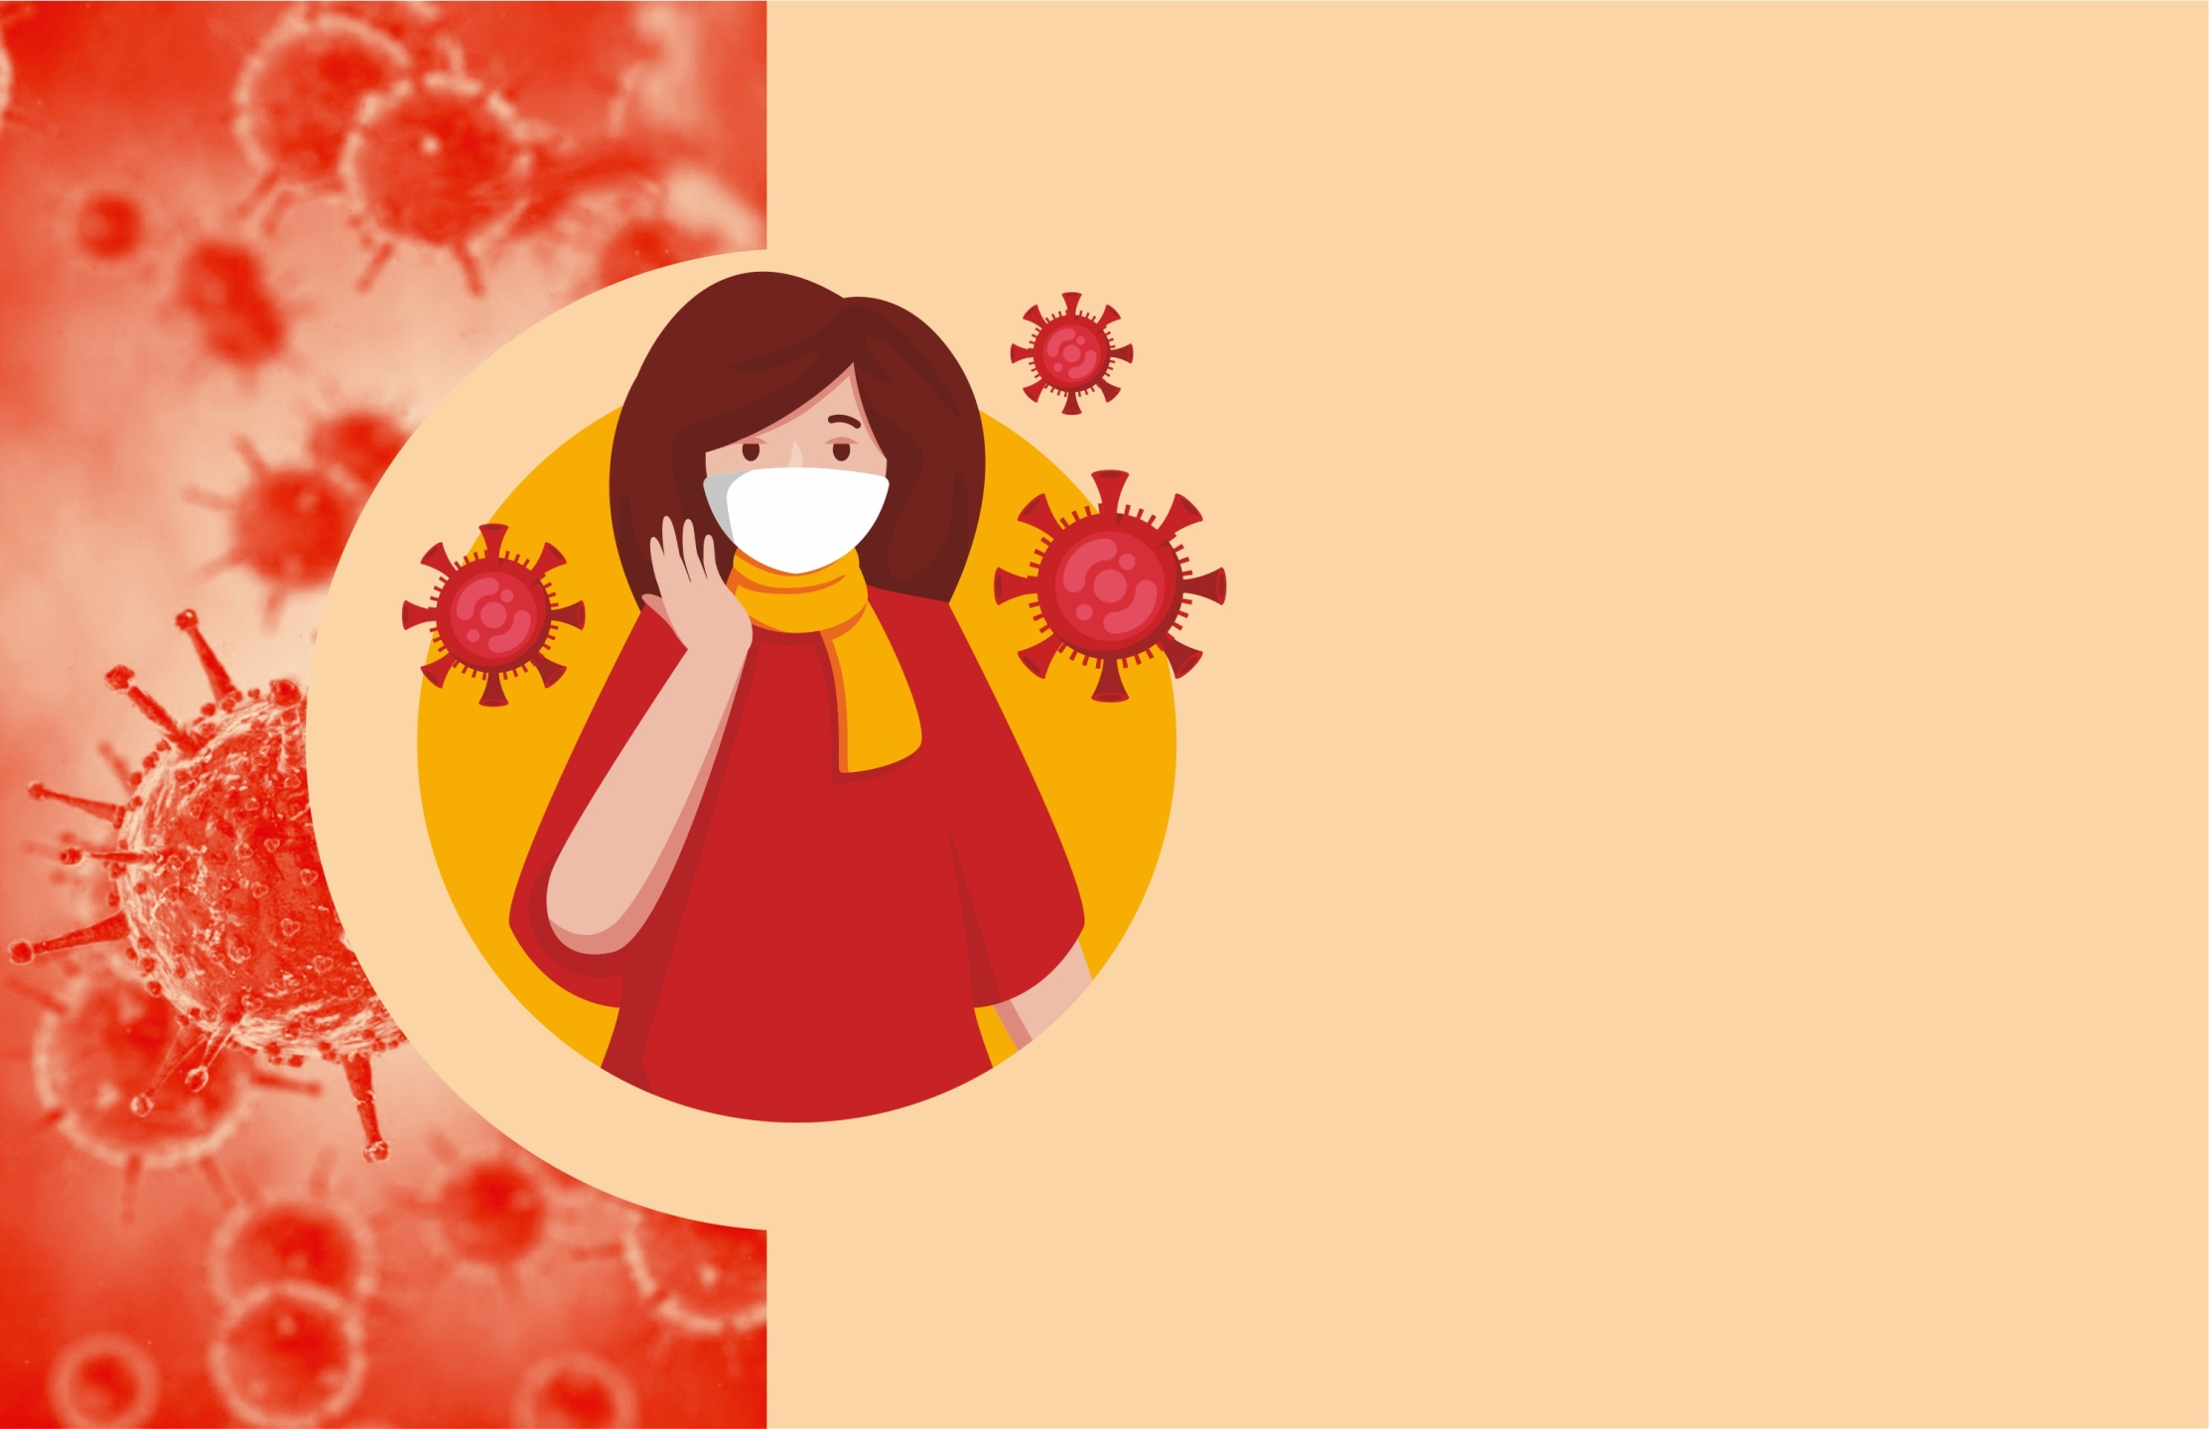
Профилактика
ОРВИ, гриппа и
коронавирусной
инфекции
для родителей
Поздеева О.С., главный внештатный специалист-эксперт
по инфекционным заболеваниям у детей МЗ УР
БУЗ УР «РЦМП «Центр общественного здоровья» МЗ УР»

Slide 2
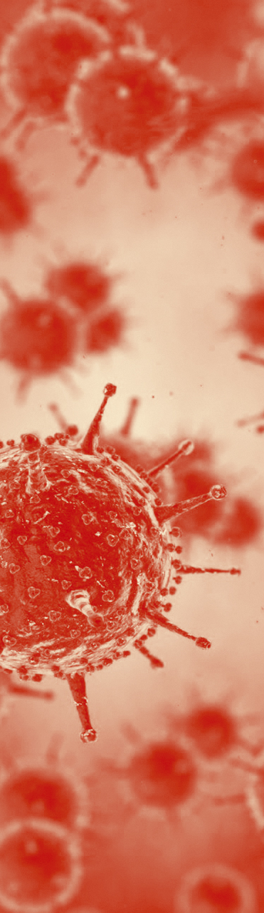
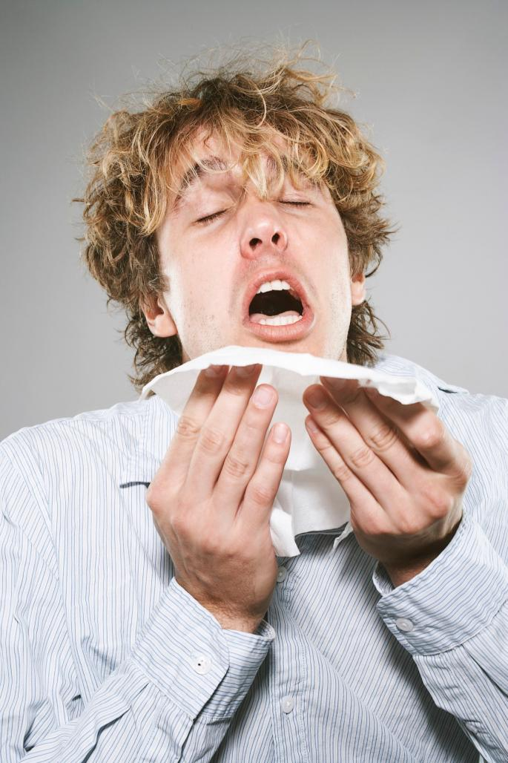
Что такое ОРВИ?
Острые респираторные
вирусные инфекции (ОРВИ) –
это группа заболеваний, передаю-щихся воздушно-капельным путем,
при которых отмечается острое поражение различных отделов дыхательной системы с обязательным наличием респираторных симптомов (кашель, насморк, охриплость голоса и др.) и необязательным повышением температуры тела разной степени выраженности.

Slide 3
Что такое грипп?
Э
Грипп - острая респираторная инфекция, вызываемая вирусами типов А, В и С, протекающая с развитием интоксикации и поражением эпителиальных клеток верхних дыхательных путей, чаще трахеи. Заболевание склонно к быстрому распространению.

Slide 4
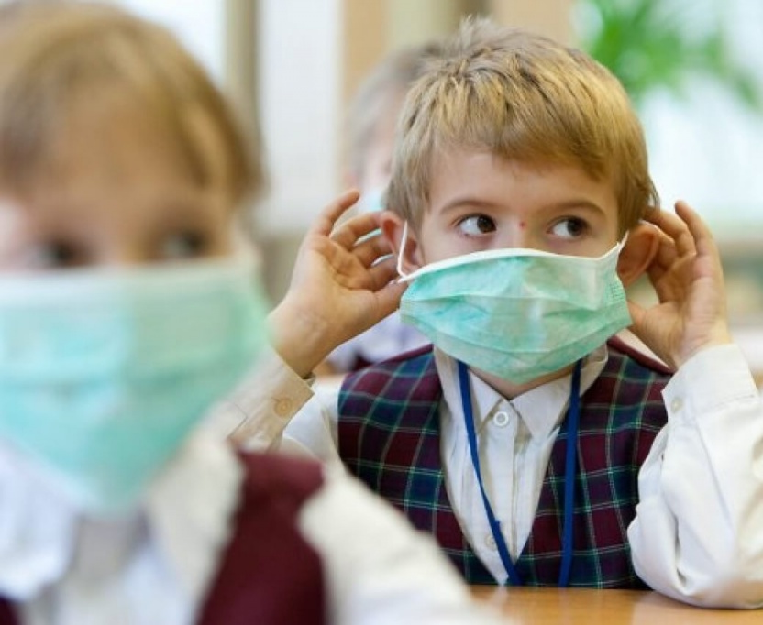
Профилактика ОРВИ и гриппа
Выделяют
2 вида профилактики:
Неспецифическая
профилактика
Специфическая
профилактика

Slide 5
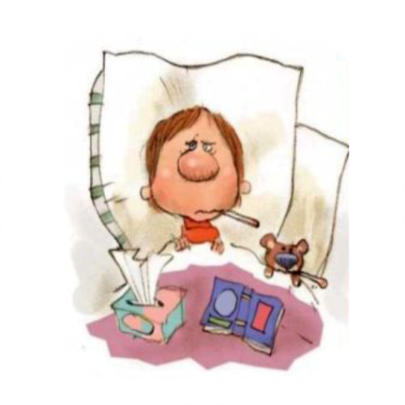
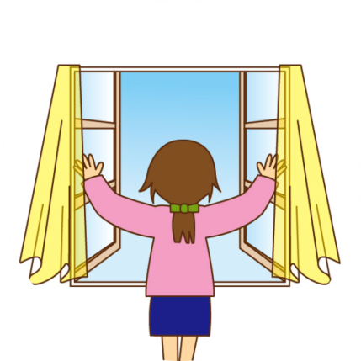
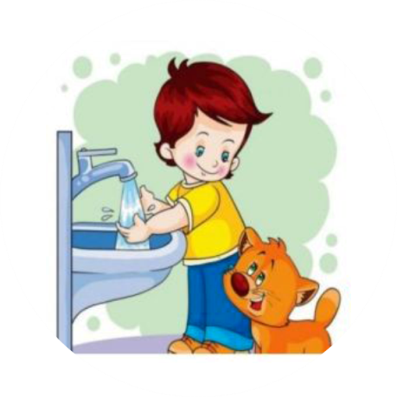
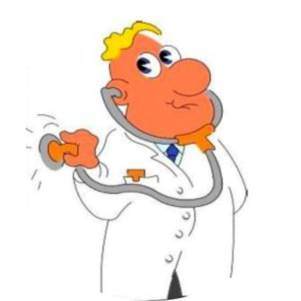
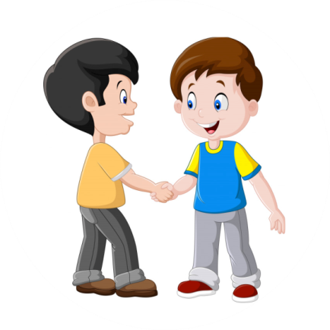
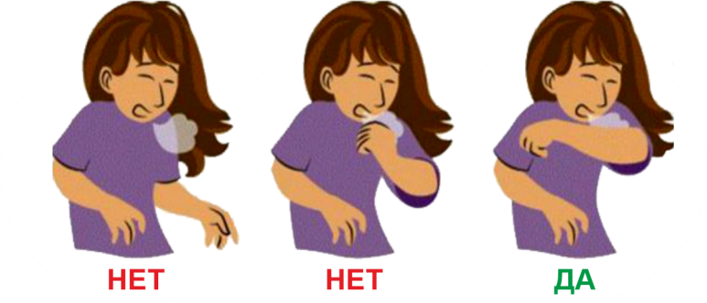
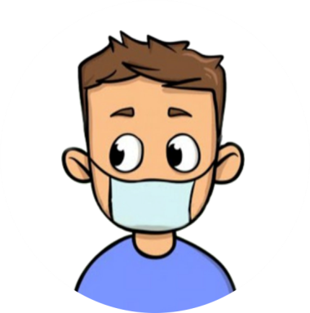
Оставайтесь дома,
если вы заболели!
Не ходите на работу.
Не водите детей
в школу.
Не занимайтесь самолечением!
При первых симптомах болезни, обратитесь к врачу.
Регулярно проветривайте помещение!
Регулярно мойте руки!
Не трогайте лицо немытыми руками!
НЕСПЕЦИФИЧЕСКАЯ
ПРОФИЛАКТИКА
Избегайте
объятий,
поцелуев,
рукопожатий!
Больной, надевайте маску для защиты здоровых!
Прикрывайте нос и рот одноразовыми салфетками, когда кашляете или чихаете!
Немедленно выбрасывайте
использованные салфетки.
Избегайте мест
массового скопления
людей!

Slide 6
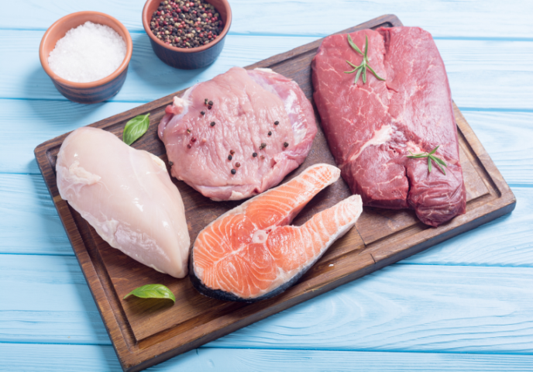
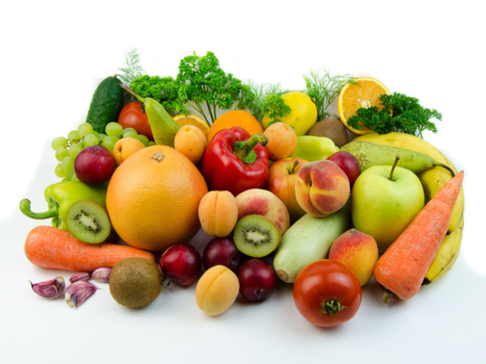
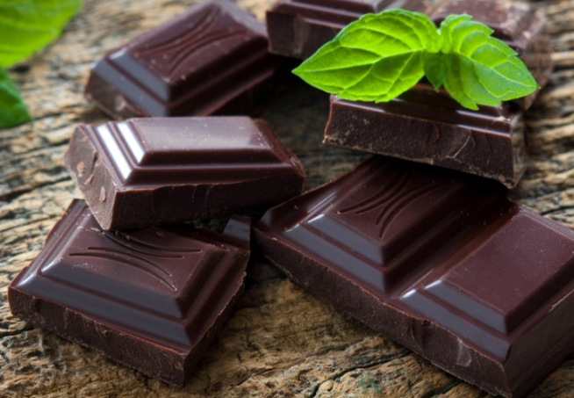
Рациональное питание ребенка
Рацион ребенка должен быть сбалансированным по белкам, жирам и углеводам.
Также в рацион ребенка в период подъема заболеваемости следует добавить продукты, такие как болгарский перец, морковь, миндаль, чеснок, черный шоколад, нежирные сорта рыбы, лимон, больше свежих овощей и фруктов.

Slide 7
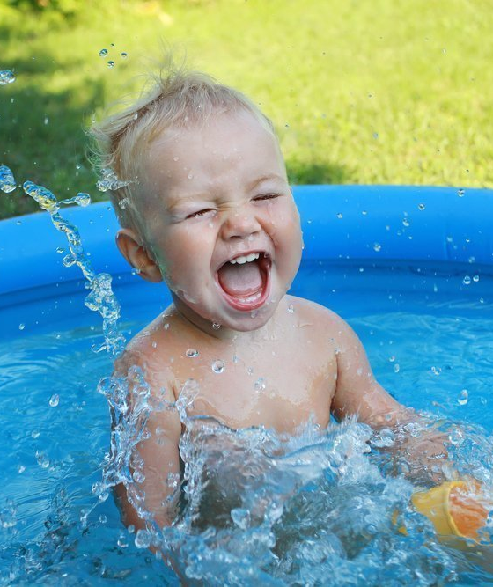
Закаливание
Это один из способов неспецифической профилактики.
Закаливание помогает иммунитету ребенка адаптироваться к меняющимся факторам окружающей среды.
Выделяют виды закаливания: - закаливание воздухом - водное закаливание

Slide 8
Правила закаливания:
частые проветривания помещения, в котором находитесь вы и ваш ребенок;
постепенное начало при водном закаливании, начиная со стоп;
не злоупотреблять холодной водой, начинать с воды 30-32 градусов, постепенно снижая ее каждые 2-3 дня на 2 градуса.

Slide 9
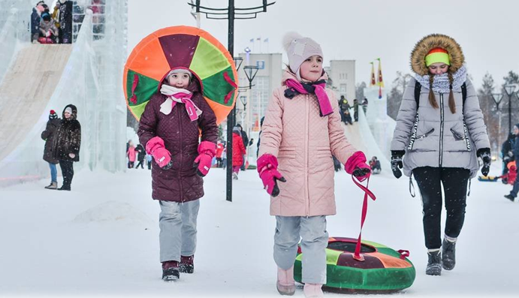
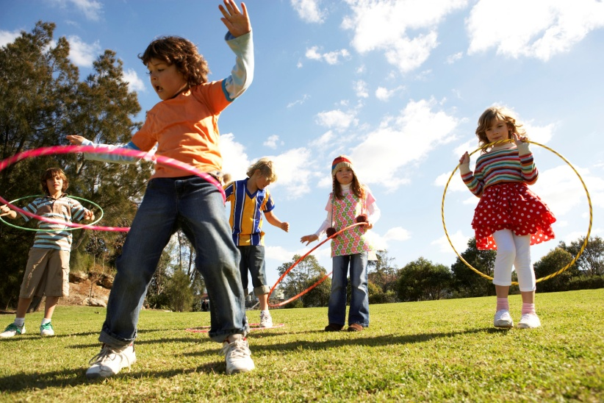
Физические нагрузки
Физические нагрузки являются неотъемлемой частью здоровья ребенка.
К ним относят спортивные и развивающие игры на свежем воздухе, а также прогулки. Они мобилизуют защитные силы организма и поднимают настроение у детей.

Slide 10
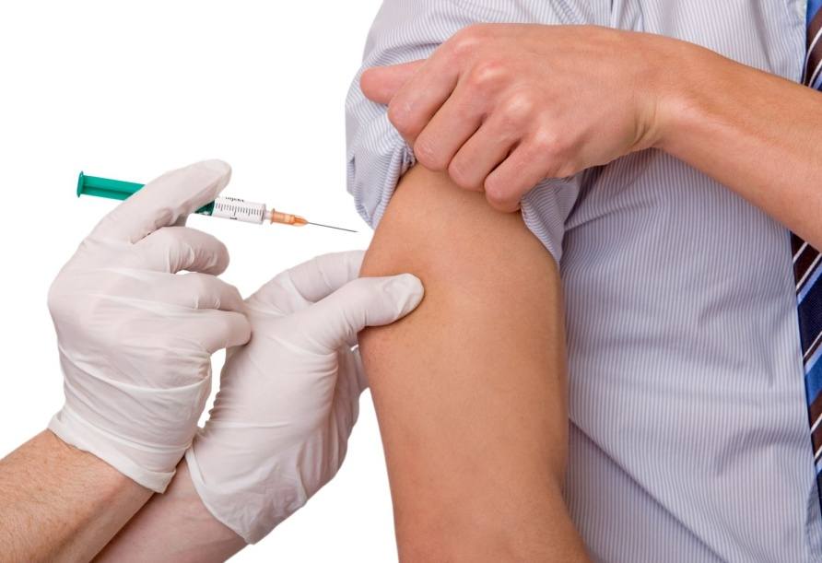
СПЕЦИФИЧЕСКАЯ
ПРОФИЛАКТИКА
Вакцинация против гриппа является наиболее эффективной защитой от вируса гриппа.
Дети должны быть привиты традиционно однократно в каждый сезон.
На сегодняшний день во всем мире успешно применяются трехвалентные вакцины от гриппа, защищающие от 3 штаммов вируса – Ультрикс (Россия), Гриппол плюс (Россия), Совигрипп (Россия), Ваксигрип (Франция), Инфлювак (Нидерланды) и четырехвалентная отечественная вакцина против 4 вирусных штаммов Ультрикс Квадри (применяется с 18 лет).

Slide 11
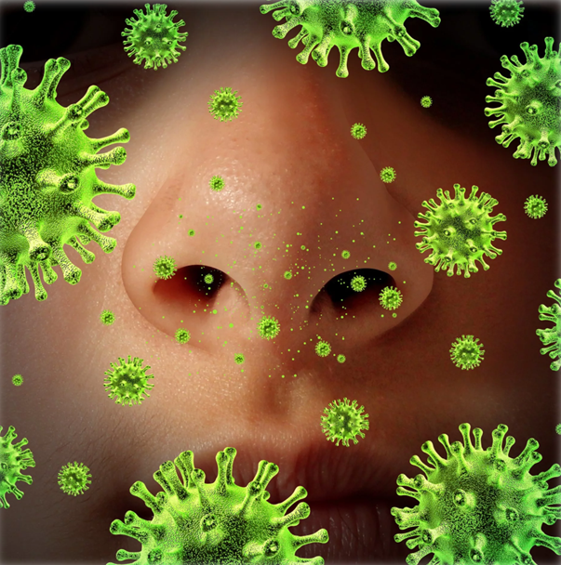
Что такое
коронавирусная инфекция?
Коронавирусная болезнь (COVID-19)
является инфекционным заболеванием, вызванным недавно обнаруженным коронавирусом.

Slide 12
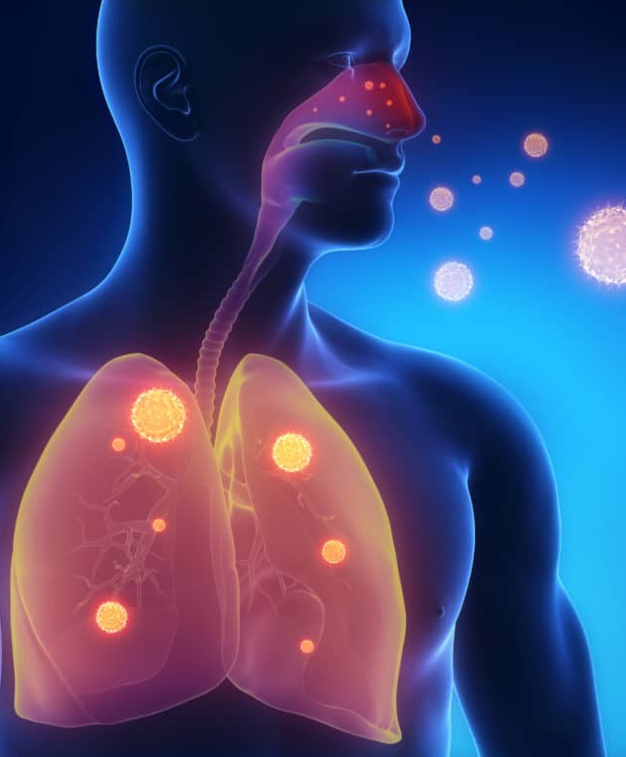
Новый коронавирус (COVID-19)— респираторный вирус.
Он передается главным образом воздушно-капельным путем в результате вдыхания капель, выделяемых из дыхательных путей больного: например, при кашле или чихании, а также капель слюны или выделений из носа.
Также он может распространяться, когда больной касается любой загрязненной поверхности, например, дверной ручки. В этом случае заражение происходит при касании рта, носа или глаз грязными руками.

Slide 13
Профилактика коронавирусной инфекции

Slide 14
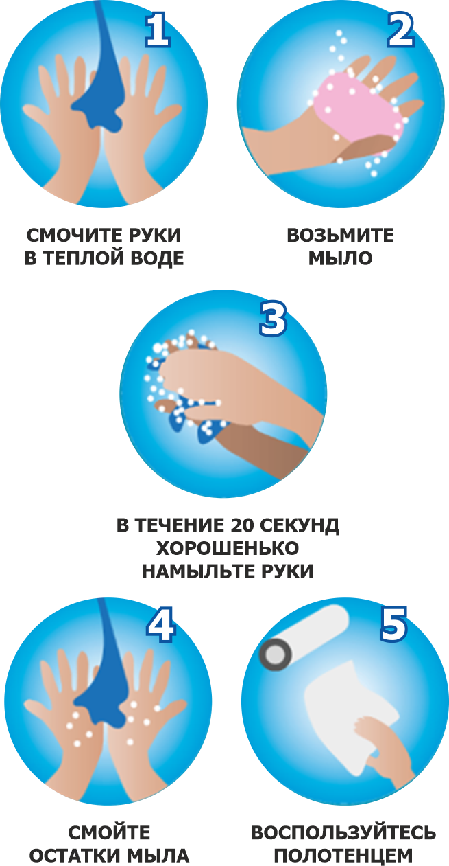
Профилактика:
Научите детей правильно мыть руки!
Мыть руки с мылом вернувшись домой, перед едой, после посещения туалета.
После соприкосновений с ручками дверей, поручнями в общественных местах, обработать руки антисептиком или тщательно их вымыть.
Необходимо избегать рукопожатий в этот период. Не трогать немытыми руками нос, глаза, рот.

Slide 15
Будьте здоровы!
Берегите себя и своих близких!

